Slide 1
Social Distance Analyzer
18 이민권, 20 문예훈

Slide 2
목차
우리들의 프로젝트
시연 영상
계기
CNN이란?
필요한 모듈, 오픈소스 다운 방법
코드 설명
시연 영상 2
어려웠던 점, 한계
기대 효과

Slide 3
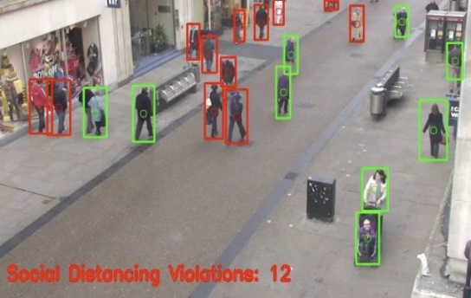
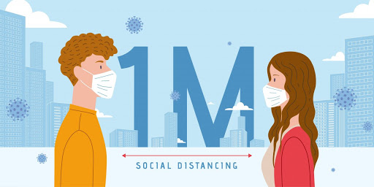

Our Project
Social Distancing Analyzer
사회적 거리두기
CNN, OpenCV, etc..

Slide 4
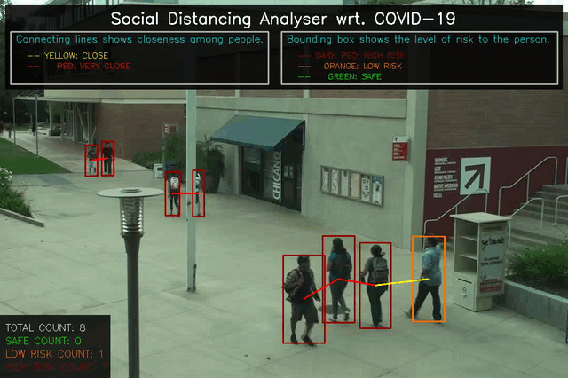
시연 영상

Slide 5
시작하게 된 계기
코로나 바이러스로 인한 사회적 거리두기 시행
하지만 잘 지켜지지 않고 있는 현실
심리적 불안감 조성
Social Distance 분석 모델
한동대학교 안의 사회적 거리두기 실태
거리유지를 판단하는 모델 분석 및 공부

Slide 6
CNN (Convolutional Neuron Network)
인간의 시신경을 모방하여 만든 딥러닝의 구조 중에 하나
다양한 이미지 분석 관련 작업
장면 분류
물체 감지 및 분할
ETC...
Convolution Layer/Pooling Layer

Slide 7
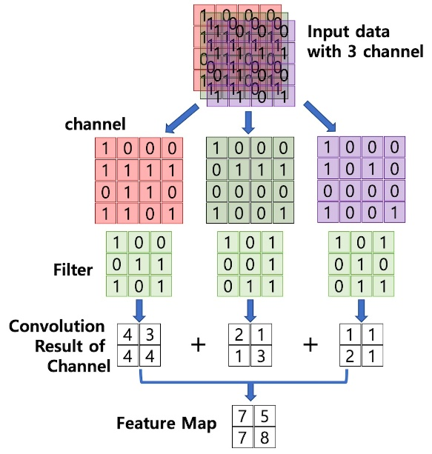
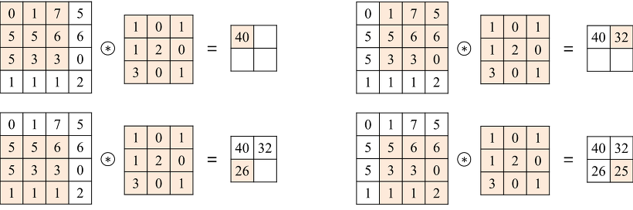
Convolutional Layer
합성곱: 반전 이동한 값과 두개의 서로 다른 함수를 곱한 다음 적분해 새로운 함수를 구하는 수학 연산자
필터를 이용해 이미지 특징을 추출
입력데이터
필터

Slide 8
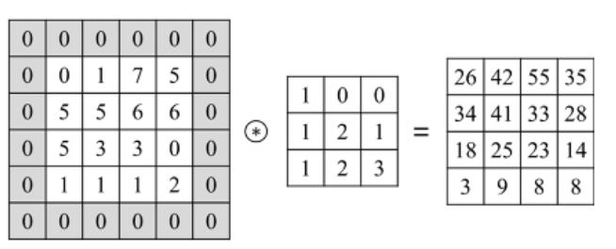
Convolutional Layer
이런 식으로 하다보면 이미지의 크기가 작아지면서 가장 자리의 픽셀의 정보를 얻기 힘들어지는 문제점 발생
But, padding을 이용해 이미지의 가장자리에 특정 값의 픽셀을 추가해 입력 이미지와 출력 이미지의 크기에 큰 차이가 없게 만들어 해결

Slide 9
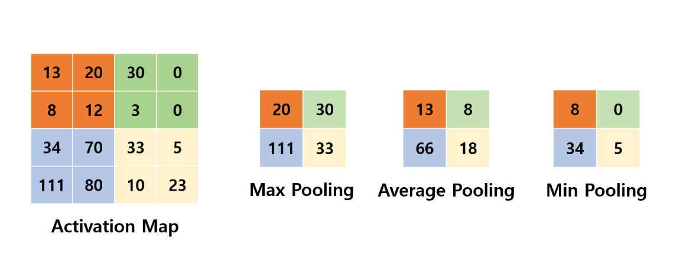
Pooling Layer
핵심적인 데이터 추출/강조 및 출력 데이터의 크기 축소
Max/ Min/ Average Pooling

Slide 10
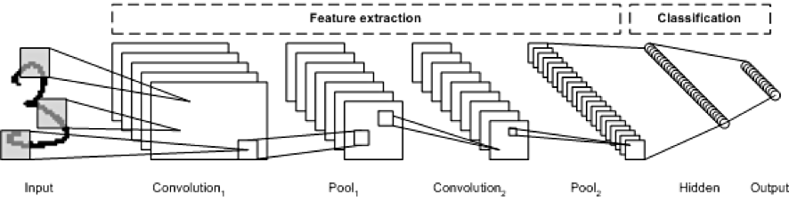
요약
Convolution Layer: 이미지 특징 추출
Pooling Layer: 이미지의 특징 강화 및 크기 축소
이러한 과정을 반복해 결과값을 출력

Slide 11
필요한 모듈 및 오픈소스
메인 모델
yolov3.weight
yolov3.cfg
OpenCV
yolo는 Darknet에서 제공된 신경망 가중치 값이다
다운 링크
https://github.com/Ank-Cha/Social-Distancing-Analyser-COVID-19.git

Slide 12
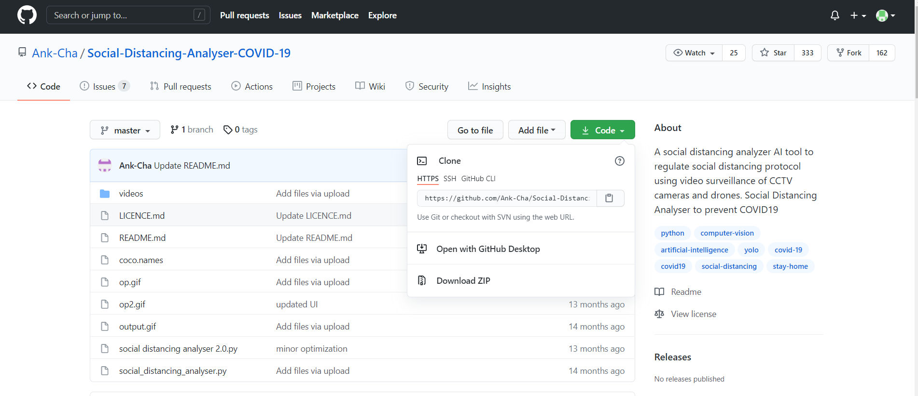
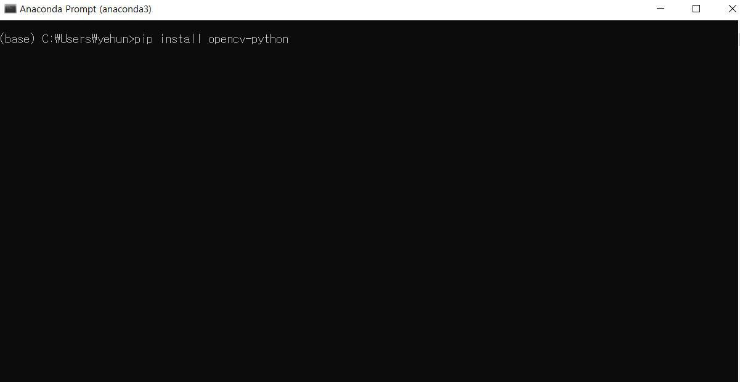
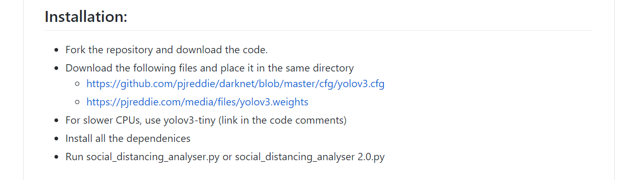
다운 방법

Slide 13
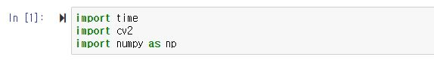
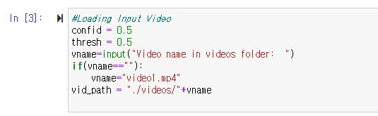
코드 설명
모듈 불러오기
Input video를 지정 경로에서 불러오기

Slide 14
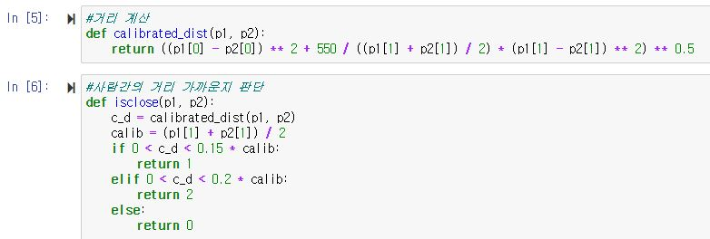
코드 설명
거리 계산 함수
거리 판정 함수

Slide 15
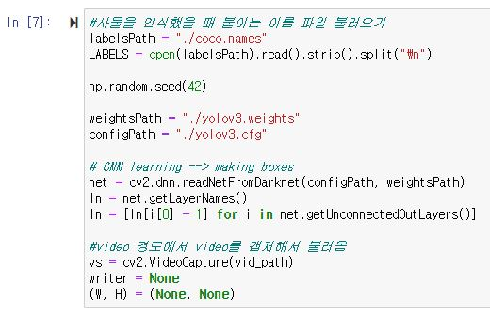
코드 설명
객체들의 리스트 불러오기
‘Darknet’의 가중치와 신경망 구조 불러오기
Video를 학습할 opencv 신경망 생성
불러온 video를 opencv에서 사용하기 위한 method

Slide 16
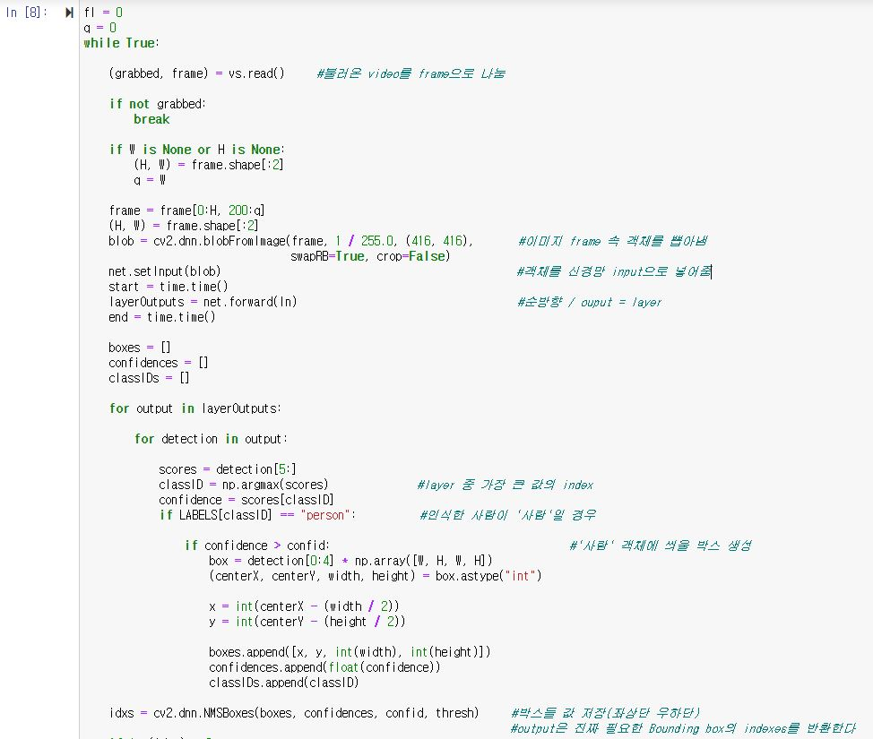
Video frame 별로 나눠줌
포착한 사물(객체) 뽑아냄
객체들로 신경망 학습
객체가 ‘사람＇일 때, 사람 위치에 씌울 ‘박스’ 좌표 생성

Slide 17
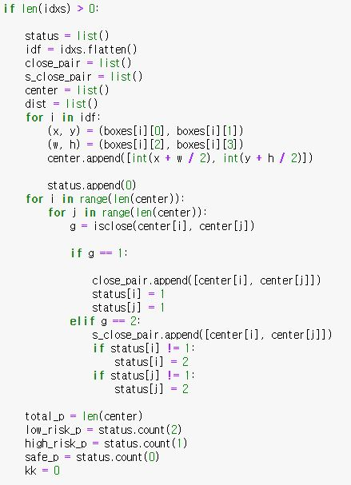
조건문을 통해 사람들의 거리를 계산하고 판정
사람 위치에 씌워질 박스 중간값 간의 연산
High risk / Low risk / Safe 로 나누어 판정

Slide 18
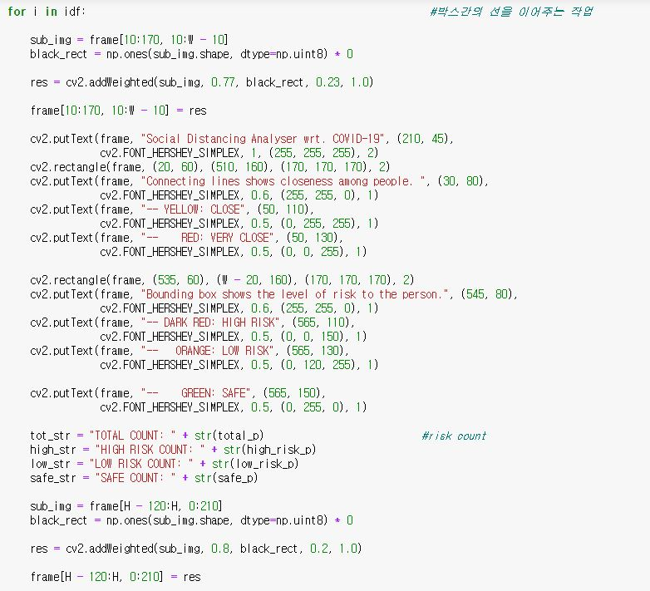
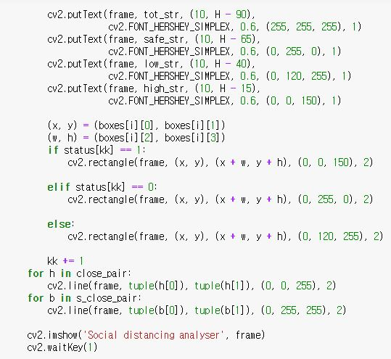
→박스와 선 생성 / risk 텍스트로 표시

Slide 19
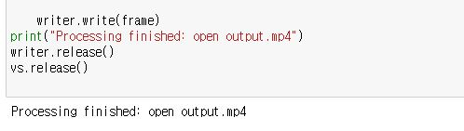
코드 설명
출력 영상(mp4 or avi)

Slide 20
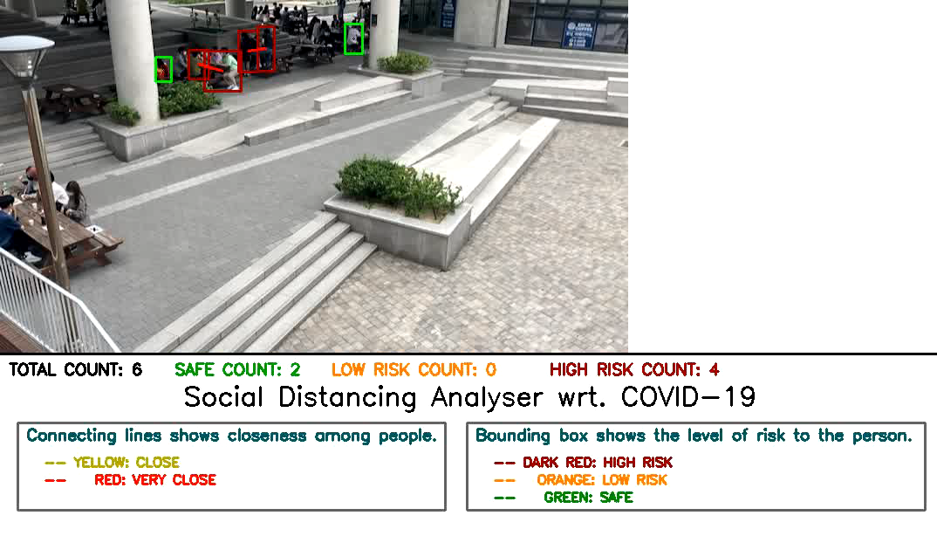
시연 영상2

Slide 21
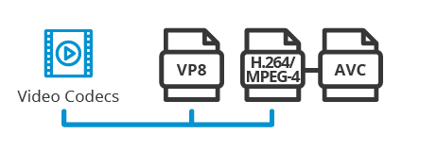
한계와 어려웠던 점
사람들이 인식되는 기준?
혼동 될 만한 요소가 있을 시 인식 어려움
출력 영상의 format 과 codec 문제

Slide 22

기대효과
5인 이상 모임에게 경고 및 집합 방지
실시간 거리 판정 ← CCTV

Slide 23
Reference
https://github.com/Ank-Cha/Social-Distancing-Analyser-COVID-19
https://junha1125.github.io/blog/artificial-intelligence/2020-08-19-YOLO_OpenCV_DNN/
https://github.com/pjreddie/darknet/blob/master/cfg/yolov3.cfg
https://ko.wikipedia.org/wiki/%ED%95%A9%EC%84%B1%EA%B3%B1
https://sungwookkang.com/1408

Slide 24
감사합니다 :3

